Slide 1
אכרזה: לאן הגענו ומה חסר ביבשה?
ניר אנגרט- תכנון ארצי, דותן רותם-אקולוג ש"פ
לפני מספר שנים התקיים דיון ברשות הטבע והגנים בשאלה האם תם עידן קידום תכניות לשמורות וגנים.
הרקע לדיון היה קשיים בקידום התכניות ומחשבה שעלינו להתמקד בניהול השטח.
עמדת שומרי הטבע בדיון הייתה שעלינו לבחון האם שמורות הטבע הקיימות נותנות מענה טוב לשמירת הטבע בישראל.
איך בוחנים?

Slide 2
הקריטריונים העיקריים לבחינת פערי שימור בישראל ולבחינת הוספת שטחים מוגנים נשענים על עקרונות אקולוגיים ועל הטמעת עקרונות של אמנת המגוון הביולוגי (CBD) והמלצותיה לעשור האחרון הידועות בשם המלצות AICH
קריטריונים מרחביים- קישוריות וייצוגיות
גודל שטח: ככל ששטח גדול יותר הוא מכיל מגוון מינים גדול יותר ומאפשר את קיומן של מערכות אקולוגיות מורכבות יותר, גדולות ומגוונות גנטית. מערכות כאלו עמידות לאורך זמן ועמידות לשינויים הנובעים מקטסטרופות או משינויי אקלים.
יחס היקף לגודל השטח: ככל שהיקף השמורה קטן ביחס לשטחה, היא נחשבת מוגנת יותר. היקף גדול או שוליים מפותלים וארוכים עלולים לחשוף את לב השמורה להפרעות שוליים גדולות יותר.
ייצוגיות: שיטת הבחינה לפי אמנות בין לאומיות היא הגדרת המערכות האקולוגיות המרכזיות ובחינת מידת הייצוג שלהם בשטחים מוגנים. בעבודה שנערכה ברט"ג בה נבחנה מידת ייצוגן של מערכות אקולוגיות שונות בשטחים מוגנים נמצא שיש מספר מערכות בתת ייצוג.
קישוריות: מונח זה מוכר יותר כמסדרון אקולוגי. חשיבותה של הקישוריות היא ביכולתם של מינים לנוע בין שטחים מוגנים ובכך לחזק את עמידותם לאורך זמן. יש חשיבות רבה לעגן ליבות בשטחים טבעיים במסדרונות כשמורות טבע.
קריטריונים פרטניים
ייצוג מינים או קבוצות מינים בשטחים מוגנים, בכלל זה: מינים נדירים , מינים אנדמיים, אבות צמחי תרבות וערכי טבע דוממים.
אף שמדובר במינים יש חשיבות מכרעת לשימור כלל בית הגידול.
בנוסף
רמת תפקוד- רב שימושיות

Slide 3
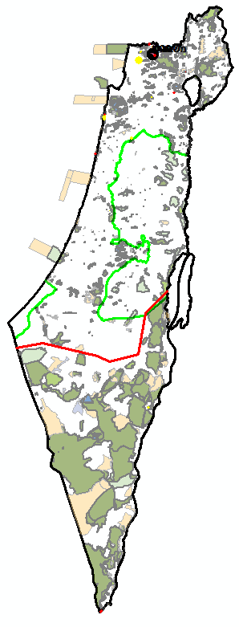
תאי שטח
תא שטח | שטח בדונם | יחס תא שטח לש"ט/וג"ל
שטח יבשתי של המדינה כ – | 22,000,000
שטח ש"ט/ג"ל מוכרזים, מאושרים ומופקדים יבשתיים בתכניות מקומיות\מפורטות | 6,144,575 | 27.9%
שטח ש"ט/ג"ל יבשתיים מוצעים ועם תנאים להפקדה ( חלקם מבוססים על שמורות, גנים,יערות בתמ"א/תמ"מ) | 1,649,291 | 7.5%
שטח יו"ש: | 5,519,586
שטח ש"ט/ג"ל מופקדים, מאושרים ומוכרזים בצו אלוף | 542,231 | 9.8%
שטח ש"ט/ג"ל מוצעים | 18,523 | 0.3%
מתוכם שטחי אש 4,477,045 57% מסה"כ ש"ט/ג"ל

Slide 4
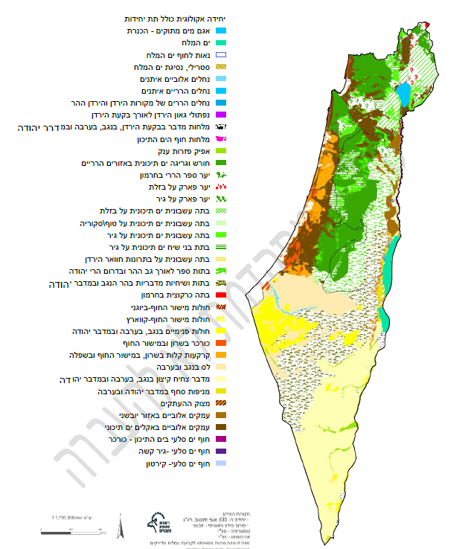
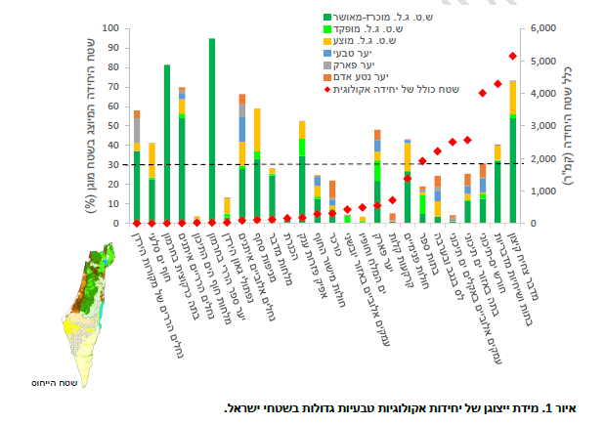
יחידות אקולוגיות
רותם ד., גוק ע. 2021 מידת ייצוגן של יחידות אקולוגיות גדולות, טבעיות בשטחים מוגנים
בישראל, ניתוח מחודש, מסמך מקוצר. חטיבת המדע ויחידת GIS רשות הטבע והגנים.

Slide 5
13

Slide 6
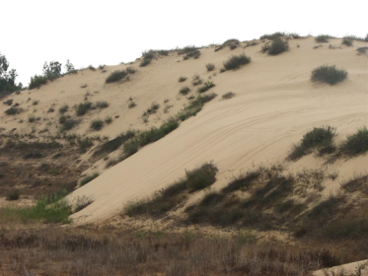
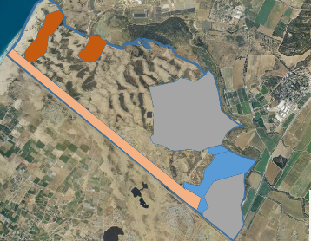
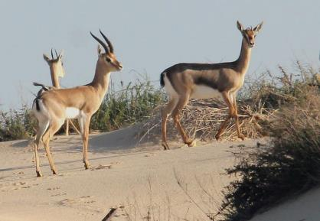
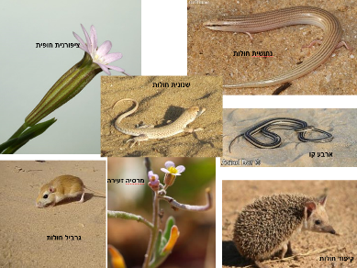
חולות נתיב העשרה
השתרעו בעבר על כ- 12,500 דונם כיום פחות מ 8,000 דונם של חולות.
מערכת אקולוגית ייחודית ונדירה ביותר – חולות מישור החוף
חולות נודדים, מיוצבים למחצה ומיוצבים.
עושר מיני צומח – מעל 750 מיני צומח בחולות.
עושר בע"ח ומגוון ייחודי – מינים אוהבי חולות - פסמופיליים.
אחד מבתי הגידול המצויים בסכנה ולא מיוצגים דיים בשמורות.
בשבעת העשורים מאז קום המדינה, 70% מבית הגידול החולי נכחד
התכנית בהפקדה

Slide 7
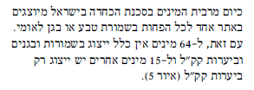

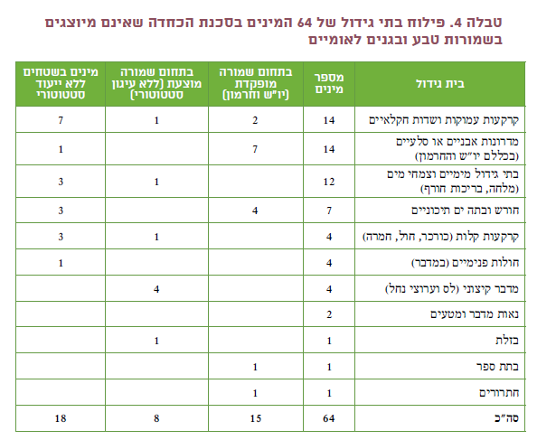
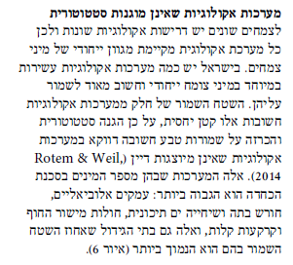
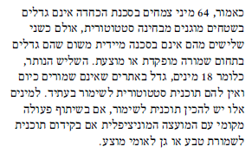
מיני צומח בסכנת הכחדה

Slide 8
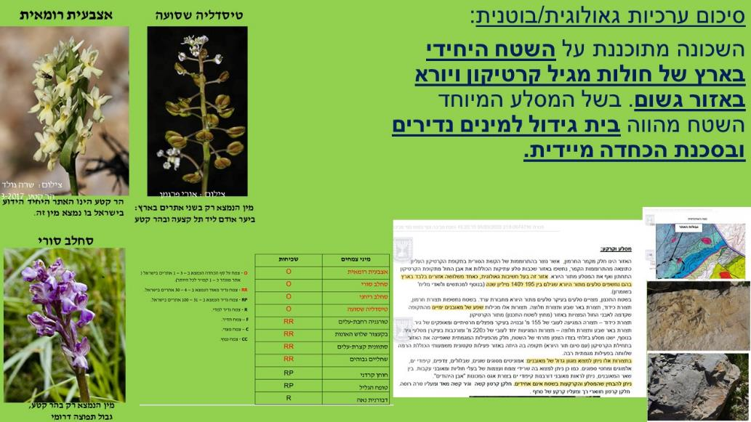
ניו מג'דל

Slide 9
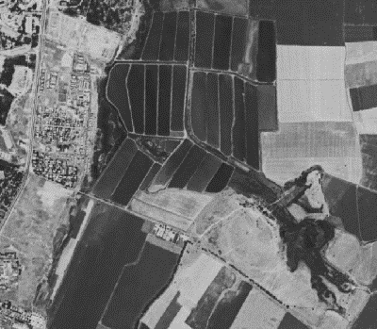
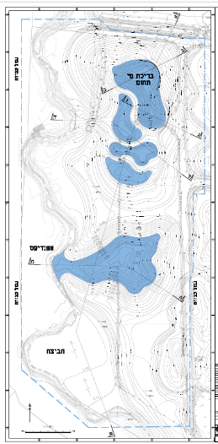
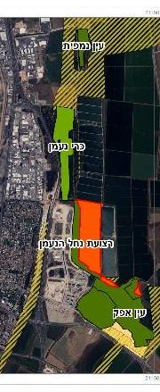
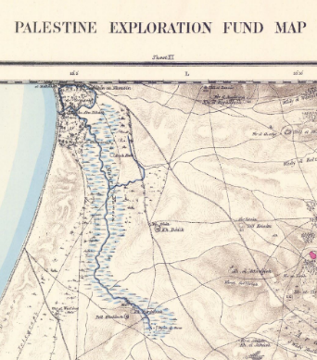
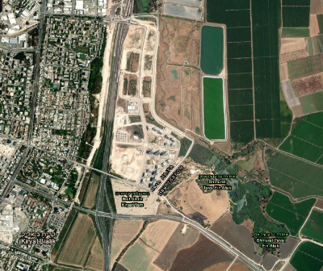
שיקום בתי גידול
https://corona.cast.uark.edu/atlas#zoom=15&center=3909205,3875453
הוחלט לאחרונה להפקיד את התכנית

Slide 10
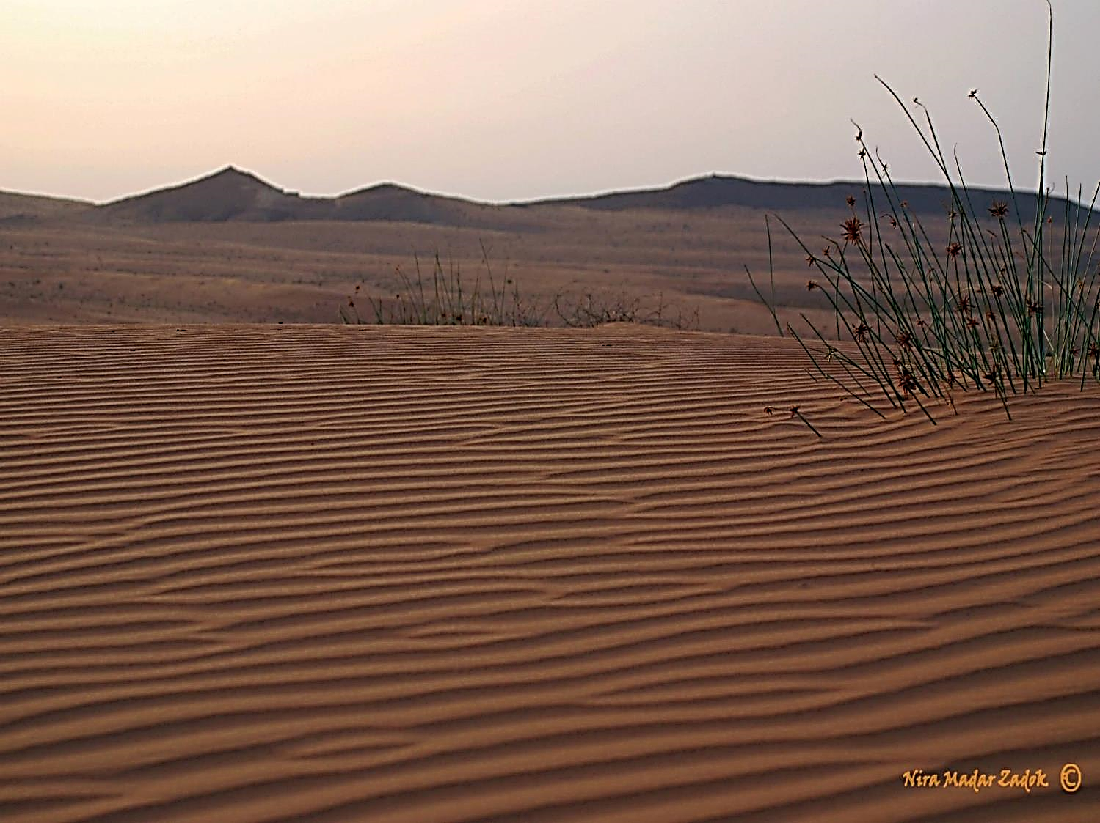
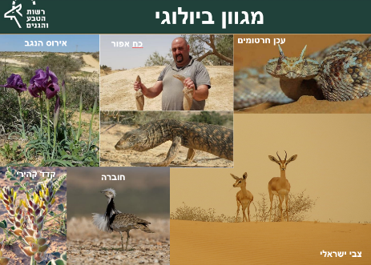
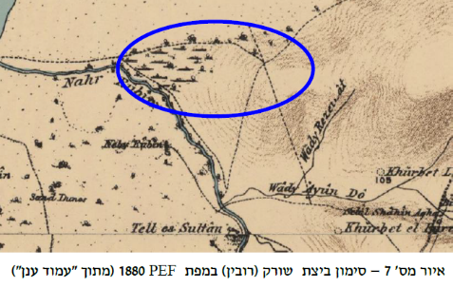
שיקום בתי גידול
חולות עגור-צפון
התכנית אושרה לאחרונה
ביצת השורק
אולי פריצת דרך

Slide 11
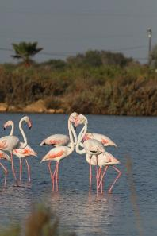
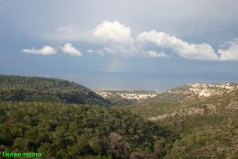
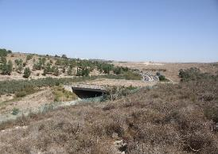
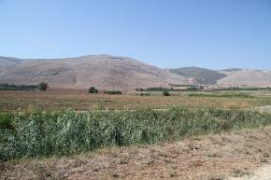
משאבי הטבע בפרק שטחים פתוחים
תכנית אסטרטגית 2040
מטרות
אקולוגיה
צוות אקולוגיה
שמירה וטיפוח השטחים הערכיים מבחינה אקולוגית בישראל
השטחים המוגנים מבחינה סטטוטורית.
שטחים מוגנים נוספים הנדרשים לייצוג ולהגנה על המגוון הביולוגי כדי לשמור על מערכות חיים ומערכות אקולוגיות מתפקדות לאורך זמן.
מסדרונות אקולוגיים המבטיחים רצפים של שטחים פתוחים.
תאי שטח גדולים וקטנים עם מגוון ביולוגי גבוה או ייחודי בפסיפס של שימושי קרקע, בהם מתקיימים תנאים מיוחדים, הנדרשים להתחשבות ולהכוונה בעת פיתוח.

Slide 12

אקולוגיה
תהליך עבודה
אקולוגיה
המלצות למצב רצוי
יצירת רצפים ע"י מסדרונות אקולוגיים
הוספה של שטחים ערכיים מוגנים
הצלת בתי גידול בסכנת הכחדה
מצב קיים
שטחים מוגנים מקוטעים
רצף לא מוגן
מינים \ בתי גידול \ מערכות אקולוגיות בסכנת הכחדה
יישום ההמלצות
הוספה של שטחים מוגנים
שמורות טבע - אותרו, נבחנו והוטמעו בפרק שטחים פתוחים - לא בקונפליקט עם פוליגונים של פיתוח
יערות – לקראת תחילת עבודה
מוגנים
מאושר
מופקד
מוצע
על פי קריטריונים לשימור המגוון הביולוגי והמערכות האקולוגיות:
סכנת הכחדה, נדירות, עקרון 30% לייצוג (אמנה בינ"ל שישראל חתומה עליה), קישוריות, אזורי חיץ, שינויי אקלים, אבות צמחי תרבות, תפקודיות.

Slide 13
המרכיבים החשובים- שמורות ומסדרונות (שטח מוגן)
יש עוד הרבה עבודה
אין די בשמורות טבע כדי לשמור על הטבע בישראל. חשוב לקדם בנוסף שטחים מוגנים נוספים כמו יערות טבעיים ונחלים, לתכנן ולשמור על מסדרונות אקולוגים מתפקדים ושמירת טבע באתרי הטבע העירוניים.
כלים קיימים נוספים- מכלולי נוף, גנים לאומים, אזורי נופש מטרופולינים, נחל וסביבתו,
יש ללוות את האכרזה על השמורות באכיפה, ממשק וניטור.
נכון לייצר שיתופי פעולה אזוריים לניהול טיילות כבסיס תכנוני לשמירה.
לעיתים, נדרשות פעולות פיתוח כדי שיאפשרו קליטה של מבקרים בלי לפגוע בערכי הטבע בשמורות, כמענה אסטרטגי לגידול הצפוי באוכלוסייה.
כדי שהפיתוח לבניה ותשתיות לא יגיעו לשמורות צריכים לתכנן ברמה האסטרטגית גם את הפיתוח- הגדלת צפיפויות בניה, מערכות תחבורה של הסעת המונים וכו' , הימנעות מישובים חדשים, התיישבויות בודדים, סולארי קרקעי ...
חשוב לאשר את התכנית האסטרטגית שהוביל מנהל התכנון
אופטימיות- משרד החקלאות, קק"ל, רשויות ניקוז, מועצות אזוריות ואף חברות התשתיות.
חשוב להמשיך לאסוף מידע, לנתח אותו ולעשות עבודות מהסוג שהוצגו כאן ולפתח כלים נוספים לשימור

